Slide 1

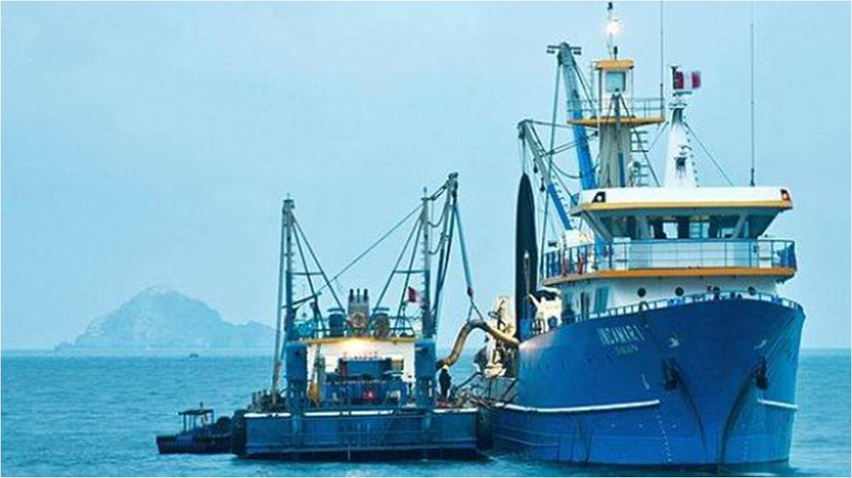
PYXIS WATER SYSTEMS, INC.
PERFECCIONANDO
EL TRATAMIENTO DEL AGUA DE BOMBEO

Slide 2
PYXIS WATER SYSTEMS, INC.
9121 Atlanta Avenue, Suite 882
Huntington Beach, CA 92646
Phone (714) 371-5132 - Fax (714) 374-5134
Email: pyxisco@earthlink.net
OFICINA ENLACE PERU
Ken Stedman
Presidente
Dirección:
Email: KenMStedman@gmail.com
Télefonos: 962-201-119

Slide 3
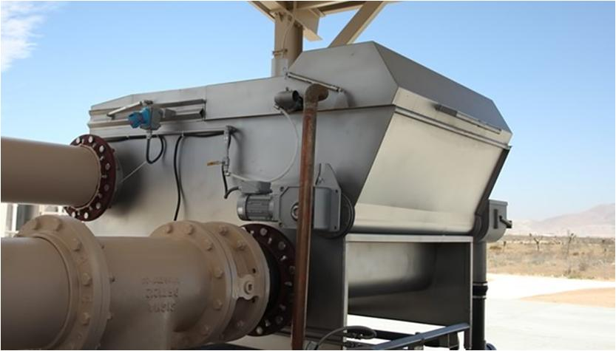
PYXIS WATER SYSTEMS, INC.
¿A QUE NOS DEDICAMOS?
M2R se especializa en el tratamiento de efluentes y en la conversión de los sólidos orgánicos capturados en energía.
Uno de sus equipos fundamentales es el M2R Microscreen, correa filtrante de 160 /350 micrones de abertura de alta eficiencia.
Disponemos también, para los casos estrictamente necesarios, de coagulantes de muy baja dosis de aplicación, que cuentan con aprobación de grado alimenticio.

Slide 4
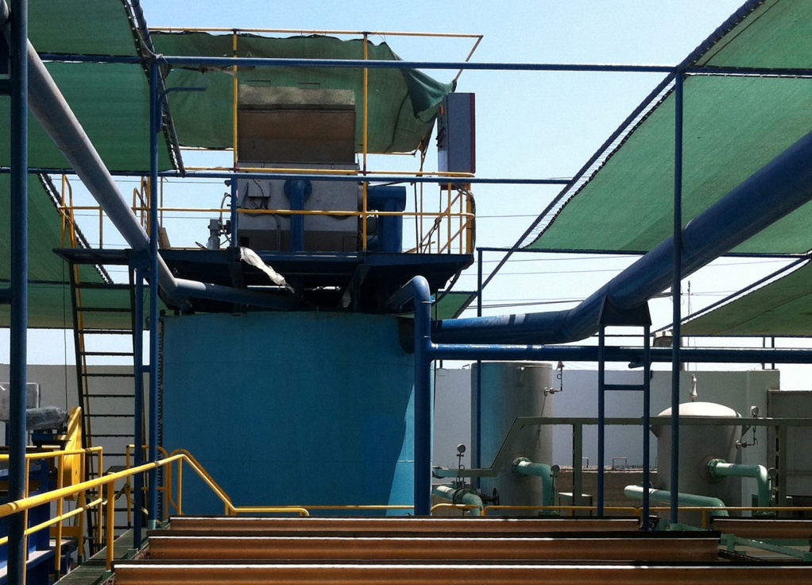
PYXIS WATER SYSTEMS, INC.
¿A QUE NOS DEDICAMOS?
M2R tiene operaciones industriales y de aguas residuales domésticas tanto en USA como en Europa.
Desde hace 1 ½ venimos haciendo pruebas con el agua de bombeo de la industria pesquera, primero en planta del Callao y en la actualidad en planta de Chimbote.
Micro Screen Filter Location

Slide 5
PYXIS WATER SYSTEMS, INC.
HALLAZGOS CON EL
AGUA DE BOMBEO

Slide 6
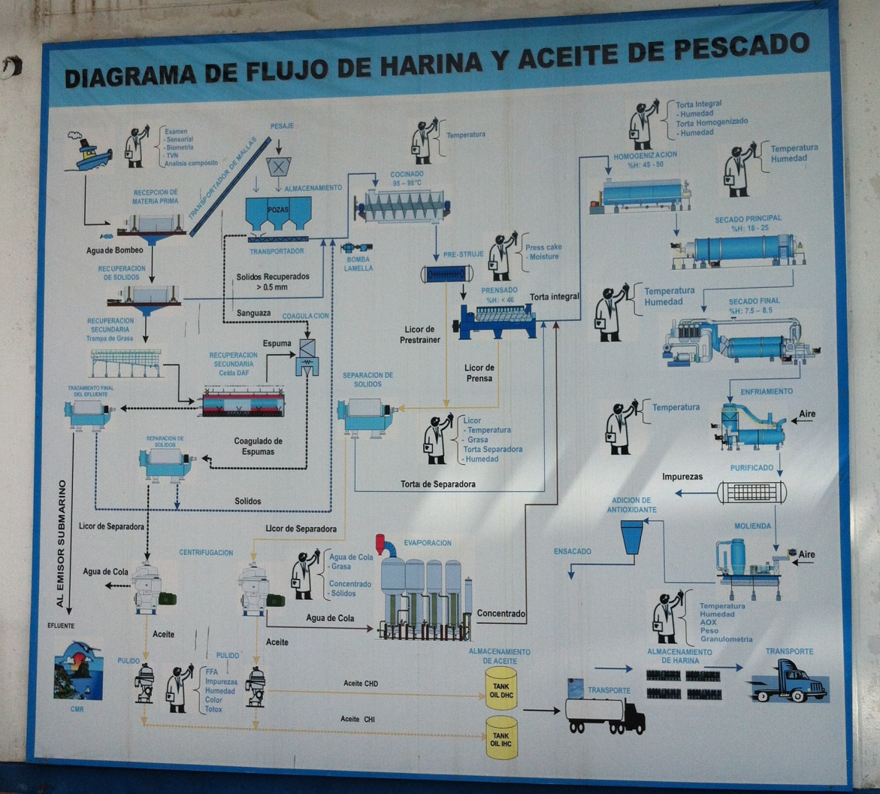
Proceso

Slide 7
Bombeo de la Chata
Efluente tratado al mar mediante emisor submarino
TRATAMIENTO ACTUAL DEL AGUA DE BOMBEO
Anchoveta a Pozas y Proceso
DECANTER deshidrata lodos que se envían al secado
Agua de Bombeo a Tratamiento
DECANTER
Trommel
1 mml
Trommel
0.5 mml
Trampa de Grasa
DAF FISICO
Tk Ecualizador
DAF QUIMICO

Slide 8
Bombeo de la Chata
Efluente tratado al mar mediante emisor submarino
PRUEBAS DEL PYXIS MICROSCREEN
Anchoveta a Pozas y Proceso
DECANTER deshidrata lodos que se envían al secado
Agua de Bombeo a Tratamiento
DECANTER
Micro Screen
Trommel
1 mml
Trommel
0.5 mml
Trampa de Grasa
DAF FISICO
Tk Ecualizador
DAF QUIMICO

Slide 9
PRUEBAS DEL PYXIS MICROSCREEN
EFICIENCIA 90% 91.7%

Slide 10

Bombeo de la Chata
OTRO HALLAZGO INTERESANTE ENCONTRADO
El tratamiento convencional puede tomar entre 6 y 22 horas; potenciándose el nº de bacterias
Efluente tratado al mar mediante emisor submarino
Anchoveta a Pozas y Proceso
DECANTER deshidrata lodos que se envían al secado
Agua de Bombeo a Tratamiento
DECANTER
Trommel
1 mml
Trommel
0.5 mml
Trampa de Grasa
DAF FISICO
Tk Ecualizador
DAF QUIMICO

Slide 11
LA PROLIFERACION BACTERIANA SE PUEDE VERIFICAR POR LOS SIGUIENTES INDICADORES DEL FAA:
Las bacterias empiezan a reproducirse en las bodegas de los barcos pesqueros; luego en condiciones adecuadas pueden duplicarse cada 40 segundos, proceso que se da en las trampas de grasa, tanques de ecualización y DAF. 100,000 bacterias pueden convertirse fácilmente en 90 millones o más.
Como se alimentan de proteína disminuyen su contenido en la harina de pescado incrementando los FFA (por los residuos fecales de las bacterias).
Para detener su crecimiento lo ideal es remover la mayor cantidad de sólidos y grasas a la llegada del agua de bombeo.
Los mercados se están volviendo cada vez más exigentes con este requerimiento de calidad:

Slide 12
Bombeo de la Chata
Efluente tratado al mar mediante emisor submarino
Anchoveta a Pozas y Proceso
DECANTER deshidrata lodos que se envían al secado
Agua de Bombeo a Tratamiento
DECANTER
MICRO SCREEN
La captura del 90% de la carga orgánica con el M2R detiene la mayor parte de la proliferación bacteriana
Tk Ecualizador
DAF QUIMICO

Slide 13
INVERSIONES REQUERIDAS PARA PLANTA TIPICA DE 20,000TM/ANO
Caudal 107 M3/h
Capac. M2R Microscreen 27 M3/h
Nº de unidades requeridas 8
Costo unitario US $ 250,000
Inversión total US $ 2,000,000

Slide 14
FISH MEAL AND FISH OIL RECOVERY
Annual Average Fish Meal Production : 20,000 TPY (dry)
Annual Fish Production Frequency : 2x (per year)
Total Nunber of Production Days/Yr : 60 days/yr (30 days/season)
Fish Landed Factor = 4.1 (Ton Raw Fish/Ton Dry Fish)
Water : Fish Ratio = 1.25 Ton Water : 1 Ton Fish
Total Weight of Raw Fish = (20,000 TPY x 4.1) / (60 DPY)
= 1,367 TPD (tons/day)
Total Amount of Water = 1.25 x 1,367 = 1,708 m³/day
Assumptions Using 2-Stage M2R MicroScreen:
Recoverable Fish Meal = 51.25 TPD (~3% of Total)
Recoverable Fish Oil = 51.25 TPD (~3% of Total)

Slide 15
FISH MEAL AND FISH OIL RECOVERY
Assumptions:
Value of Fish Meal = $ 1,800 /Ton
Value of Fish Oil = $ 2,300 /Ton
Estimated Potential Revenue Per Operation:
Fish Meal Revenue = $ 92,250 per DAY x 60 days/year
= $ 5,535,000 per YEAR
Fish Oil Revenue = $ 117,875 per DAY x 60 days/year
= $ 7,072,500 per YEAR
NOTE:
TSS value is estimated at 30,000 ppm
Belt sizes used on MicroScreens are 300 and 150 microns
Flow rate estimated at 100-150 gpm

Slide 16
Y CUAL SERA EL BENEFICIO PARA UNA PLANTA TIPICA DE 20,000TM/ANO
Producción harina 20,000 TM/año
Valor US $ 34 millones
Mejor precio por mejor calidad …….37 %
Mayor ingreso por mejor calidad US $46.5 millones

Slide 17
PYXIS WATER SYSTEMS, INC.
GRACIAS

